Slide 1
XIX международная конференция научно-технических работ школьников «Старт в Науку»
Исследование по искусственному образованию атмосферных вихрей для предупреждения погодных катаклизмов и их использованию в ветроэнергетике
Исполнители:
Стрельникова Анастасия
Зыкова Арина
Научный руководитель:
Классен Николай Владимирович

Slide 2
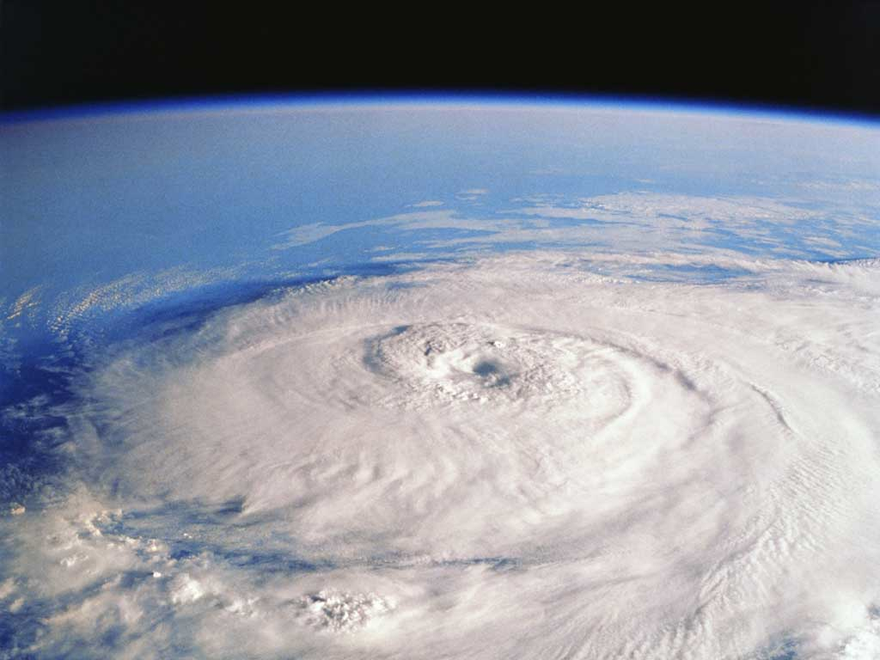
Актуальность
Задача искусственного возбуждения атмосферных вихрей актуальна с двух точек зрения:
Создать тайфун , который разрядил бы скопившуюся в атмосфере энергию, с минимальным риском разрушительного воздействия.
Превратить кинетическую энергию воздушных масс тайфуна в электрическую с помощью ветровых электрогенераторов.

Slide 3
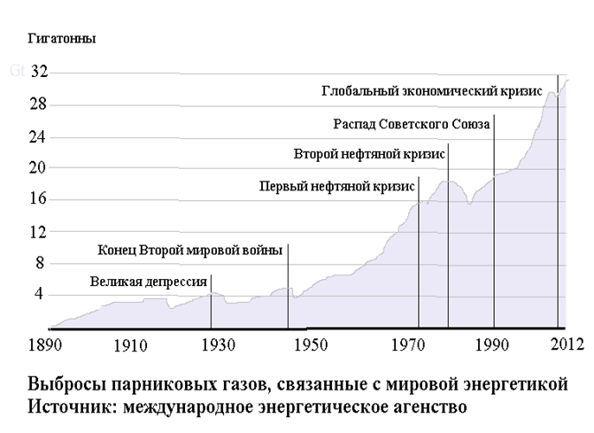
С началом 21 века резко возросла выработка парниковых газов, которые скапливаются в верхних слоях атмосферы и создают парниковый эффект ее нагрева солнечным излучением.

Slide 4
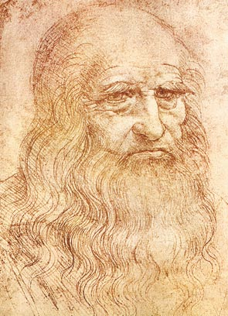
Историческое введение
Леонардо да Винчи (15 апреля 1452- 2 мая 1519)
Исследование турбулентности имеет богатую многовековую историю. Леонардо да Винчи более 500 лет назад изобразил схему формирования турбулентности.

Slide 5
Цели проекта
Подготовка методик экспериментального исследования генерации атмосферных вихрей;
Проведение экспериментов и анализ полученных результатов;
Выработка рекомендаций по созданию технических методик искусственной генерации атмосферных вихрей.

Slide 6
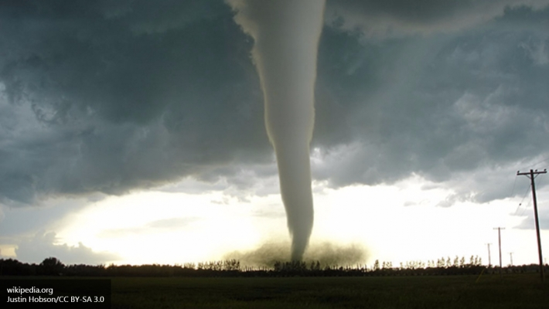
Начало исследования
Изучение литературных источников
С точки зрения постановки лабораторных экспериментов по генерации атмосферных вихрей наше внимание привлекла серия статей П. Н. Манташьяна, опубликованная журналом «Наука и жизнь» в 2008 году.
01

Slide 7
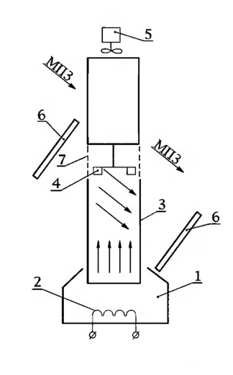
Описание методики эксперимента
Для проведения лабораторных экспериментов по искусственному образованию атмосферных вихрей мы собрали установку по схеме, предложенной П. Н. Манташьяном.

Slide 8
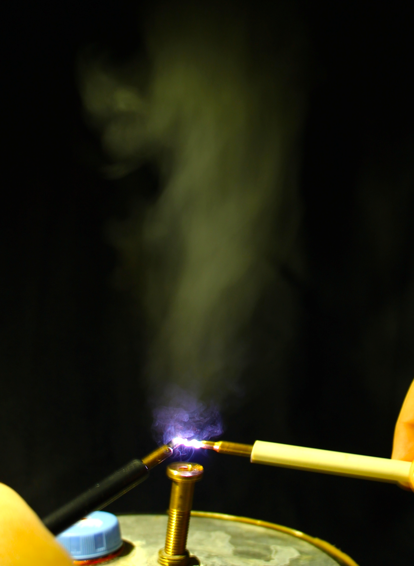
Струи водяного пара формировались в алюминиевой емкости с отверстием в крышке и размещенным внутри нее электрокипятильником. Выходя из отверстия в крышке, направленная вертикально струя пара оказывалась между полюсами постоянного магнита (магнит был расположен так, что магнитное поле было перпендикулярно восходящему потоку пара). В результате мы наблюдали образование кольцевых и спиральных завихрений пара.

Slide 9
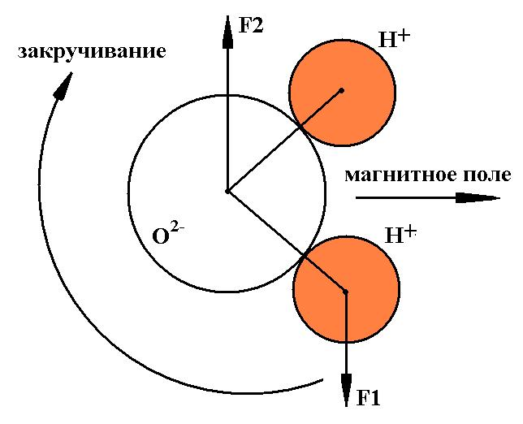
Образование кольцевых и спиральных завихрений пара можно объяснить действием поля магнита на магнитный и электрический дипольные моментов молекул воды. Поле магнита ориентирует молекулы и за счет их движения вверх закручивает их

Slide 10
Экспериментальные результаты
Экспериментальные результаты, полученные к данному моменту, указывают на два важных фактора:
На формирование потока воздуха при испарении водяного пара значительное влияние оказывает магнитное поле, перпендикулярное ему.
Геометрическая форма восходящего потока зависит от формы и расположения выходных отверстий и от интенсивности испарения.

Slide 11
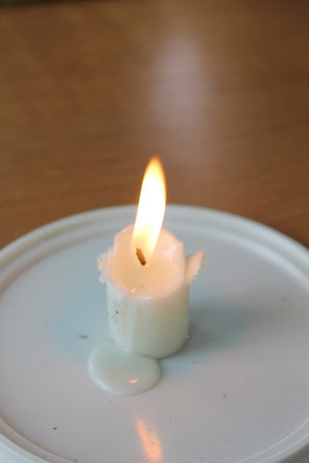
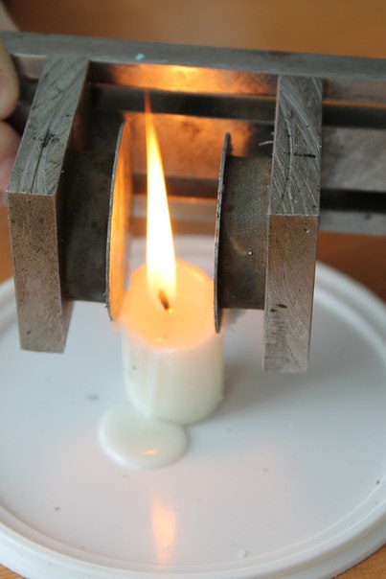
Экспериментальная часть №2
Свеча
Мы решили понаблюдать за тем, как поведет себя пламя свечи в магнитном поле.
Результат не заставил себя ждать: при воздействии перпендикулярно направленного магнитного поля пламя вытянулось.

Slide 12
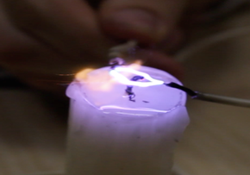
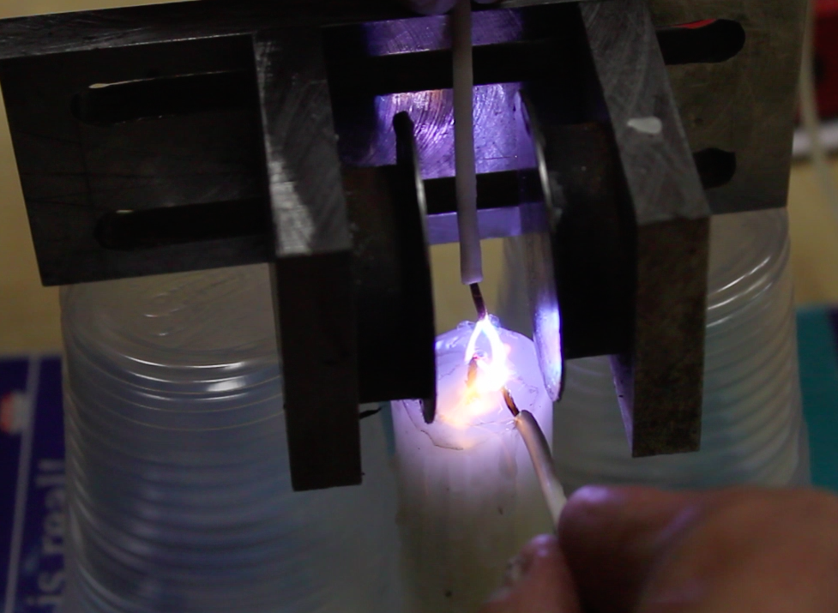
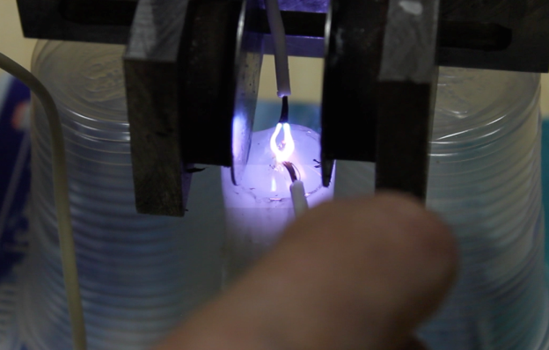
При генерировании электрического разряда в воздухе с электродами разрядника, размещенными между полюсами того же магнита, появилась электрическая дуга кольцевой формы. Она было наклонена к горизонтальной плоскости на 20 – 40 градусов

Slide 13
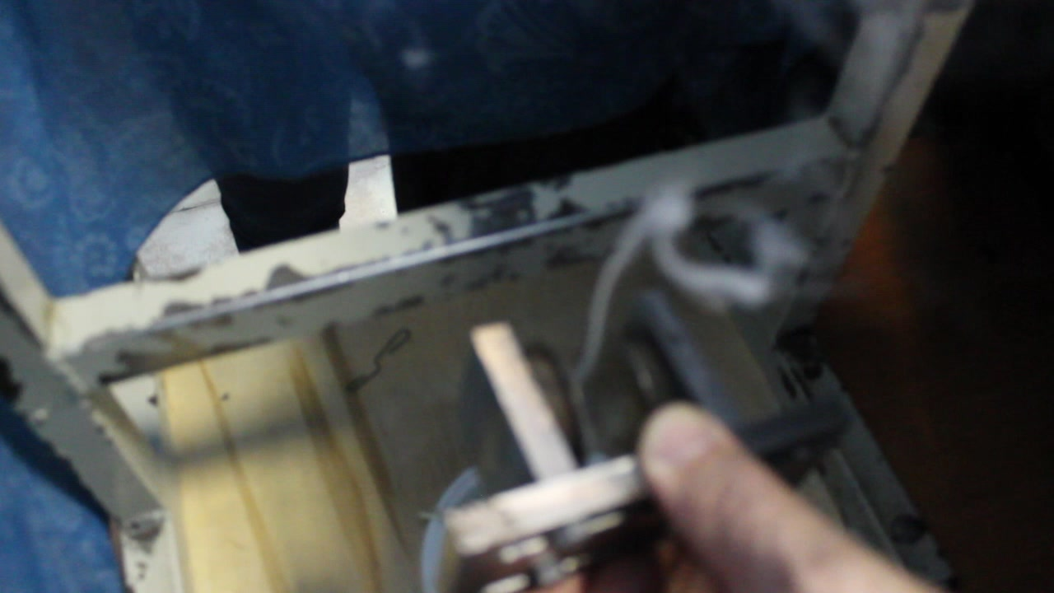
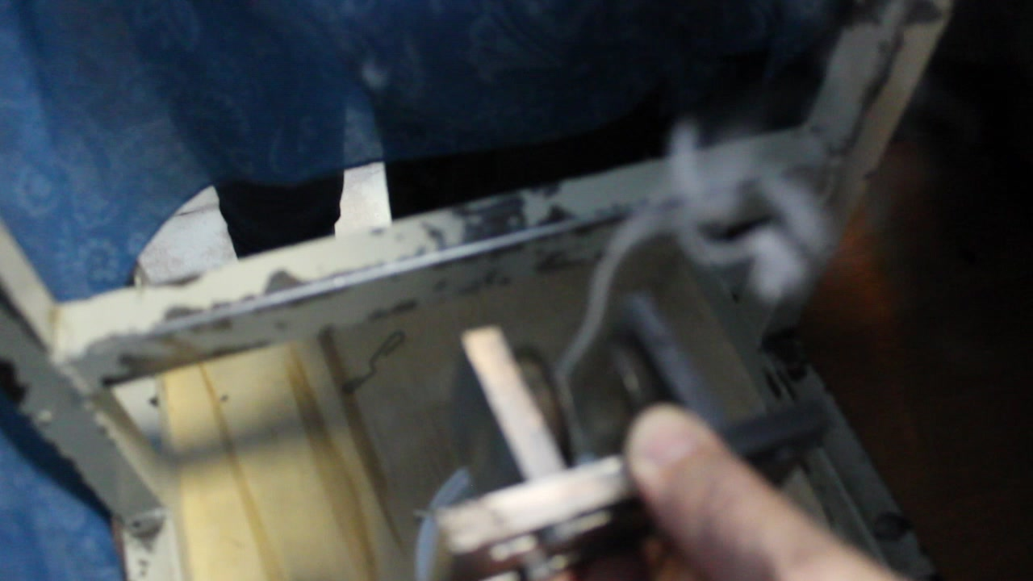
Далее, потушив свечу, мы заметили весьма интересное поведение дыма в магнитном поле.
На данных стоп-кадрах видно завязывание колец и спиралей.

Slide 14
Представленные результаты носят пока предварительный характер, требующий проверки. Но уже на этой стадии становится понятным, что используемая нами методика позволяет в будущем получить большой объем новой информации о процессах формирования турбулентностей при формировании потока водяного пара и созданием адекватной геометрии магнитного поля, действующего на восходящий поток пламени и вообще воздуха.
Заключение и выводы

Slide 15
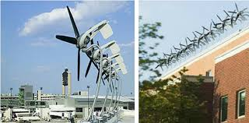
В ближайшие месяцы нами будут проведены оценки энергозатрат для генерации искусственных торнадо. Важно подчеркнуть, что эти затраты могут быть скомпенсированы размещением в зоне планируемого вихря системы ветроэлектрогенераторов.

Slide 16
Спасибо за внимание!

